Slide 1
認知症とは

Slide 2
認知症高齢者の将来推計
○ 65歳以上高齢者のうち、認知症高齢者が増加していくと推計されています。
※「日本における認知症の高齢者人口の将来推計に関する研究」（平成26年度厚生労働科学研究費補助金特別研究事業 九州大学 二宮教授）による速報値

Slide 3
認知症の症状
脳は私たちのあらゆる活動をコントロールしている司令塔です。指令がうまく働かなければ、精神活動も身体活動もスムーズに運ばなくなります。
認知症とは、いろいろな原因で脳の細胞がしんでしまったり、働きが悪くなったためにさまざまな障害が起こり、生活するうえで支障が出ている状態（およそ6ヶ月以上継続）をいいます。
認知症の症状として、「中核症状」と「行動・心理症状」があります。
なお、「行動・心理症状」には周囲から見ると、「徘徊」や「妄想」も、本人なりの背景や理由があると言われています。
主な行動・心理症状
せん妄
落ち着きなく家の中をうろうろする、独り言をつぶやくなど
徘徊
外に出て行き戻れなくなる
中核症状
記憶障害
物事を覚えられなくなったり、思い出せなくなる。
理解・判断力の障害
考えるスピードが遅くなる。家電やATM などが使えなくなる。
抑うつ
気分が落ち込み、無気力になる
妄想
物を盗まれたなど事実でないことを思い込む
幻覚
見えないものが見える、聞こえないものが聞こえるなど
実行機能障害
計画や段取りをたてて行動できない。
見当識障害
時間や場所、やがて人との関係が分からなくなる。
人格変化
穏やかだった人が短気になるなどの性格変化
暴力行為
自分の気持ちをうまく伝えられない、感情をコントロールできないために暴力をふるう
不潔行為
風呂に入らない、排泄物をもてあそぶなど
全国国民健康保険診療施設協議会「認知症サポーターガイドブック」を元に改変

Slide 4
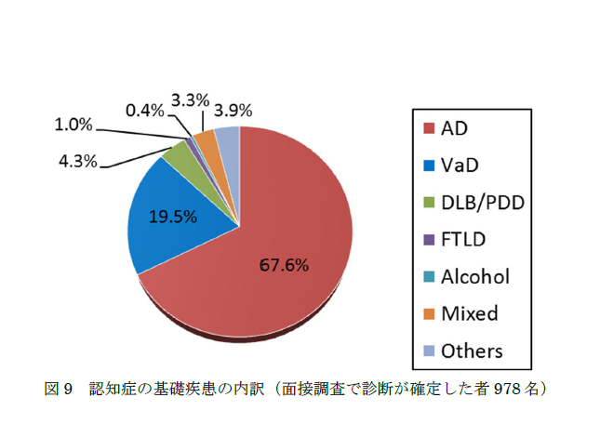
認知症の種類（主なもの）
■アルツハイマー型
◆脳内にたまった異常なたんぱく質により神経細胞が破壊され、脳に萎縮がおこります。
【症状】
昔のことはよく覚えていますが、最近のことは忘れてしまいます。軽度の物忘れから徐々に進行し、やがて時間や場所の感覚がなくなっていきます。
認知症にはその原因などにより、いくつか種類があります。
■前頭側頭葉型認知症
◆脳の前頭葉や側頭葉で、神経細胞が減少して脳が萎縮する病気です。
【症状】
感情の抑制がきかなくなったり、社会のルールを守れなくなるといったことが起こります。
（その他の凡例）
■アルコール性
■混合型
■その他
■レビ－小体型認知症
◆脳内にたまったレビ－小体という特殊なたんぱく質により脳の神経細胞が破壊されおこる病気です。
【症状】
現実にはないものが見える幻視や、手足が震えたり筋肉が固くなるといった症状が現れます。歩幅が小刻みになり、転びやすくなります。
■脳血管性認知症
◆脳梗塞や脳出血によって脳細胞に十分な血液が送られずに、脳細胞が死んでしまう病気です。高血圧や糖尿病などの生活習慣病が主な原因です。
【症状】
脳血管障害が起こるたびに段階的に進行します。また障害を受けた部位によって症状が異なります。
各説明は、全国国民健康保険診療施設協議会「認知症サポーターガイドブック」を元に作成
データは、「都市部における認知症有病率と認知症の生活機能障害への対応」（H25.5報告）及び『「認知症高齢者の日常生活自立度」Ⅱ以上の高齢者数について』（H24.8公表）を引用

Slide 5
認知症の人に対する対応の基本
認知症の症状や状態、環境などによって、認知症の人が希望することや必要な支援は異なります。
認知症の人は、意思も･経験も あります
認知症の人の見ている世界を理解する
に 聞いてみる。
の 話を想像する。
に 現状を伝えてみる。
の 反応をみる。
が どのように思うか聴いてみる。
に どのようにするか相談する。
認知症
の人

Slide 6
認知症サポーターとは
今後、認知症の人の増加が見込まれる中で、認知症の人が認知症とともによりよく生きていけることができるよう、環境整備が必要です。
このため、社会全体で、認知症の人を支える基盤として、「認知症」を正しく理解した上で、認知症の人や家族を暖かく見守り、支援する応援者として認知症サポーター養成を進めています。
○「認知症サポーター」は何か特別なことをするのではなく、できる範囲で手助けを行うというもので、活動は任意です。
○「認知症サポーター」になるには「認知症サポーター養成講座」の受講が必要になります。
○ 地域住民、金融機関やスーパーマーケットの従業員、小・中・高等学校の生徒など様々な方が受講、全国に約880万人（平成29年3月末現在）の認知症サポーターが誕生しており、地域でできることを通して、地域における相互扶助・協力・連携、ネットワークをつくる等の活躍が期待されています。
認知症サポーターについて
http://www.mhlw.go.jp/stf/seisakunitsuite/bunya/0000089508.html

Slide 7
認知症サポーターにご関心がある方は
お住まいの自治体事務局へお問い合わせください。
問い合わせ先はこちら↓
全国の自治体事務局一覧
（全国キャラバン・メイト連絡協議会HPより）
http://www.caravanmate.com/office/

